Slide 1
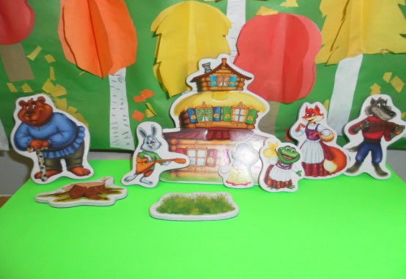
Краткосрочный творческий проект «Здравствуй, сказка»
МБДОУ г.Иркутска детский сад №141
Чернокалова Н.К.- учитель логопед
Шипицына Н.Б.- педагог-психолог

Slide 2
Содержание проекта
Актуальность
Необходимость приобщения дошкольников к чтению бесспорна и решаема при условии полноценного сотрудничества семьи и ДОУ. Книга совершенствует ум, помогает овладевать речью, познать окружающий мир.
Цель проекта
Развитие устойчивого интереса к сказке, как к произведению искусства .Раскрытие ценности совместного творчества детей и их родителей.

Slide 3
Задачи проекта
1. Коррекционно – образовательные:
Обучение умению развивать сюжет, использовать «сказочные» языковые средства, формировать творческое рассказывание, подчинять сказку определенной мысли.
2. Коррекционно – развивающие: Развитие традиций семейного чтения.
3. Коррекционно –воспитательные: Создание атмосферы эмоционального комфорта, взаимопонимания и поддержки. Привитие умения прийти на помощь в трудную минуту.
4. Развитие внимания, памяти, восприятия, логического мышления, установление дружеских отношений.

Slide 4
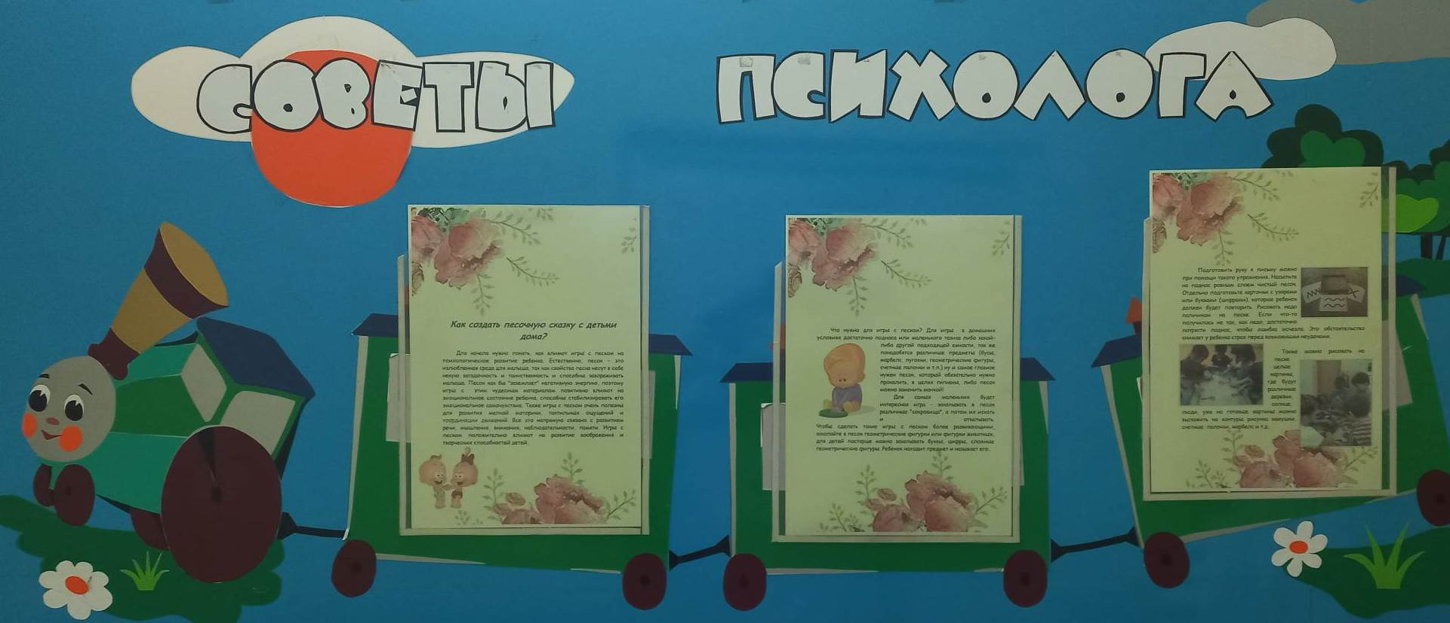
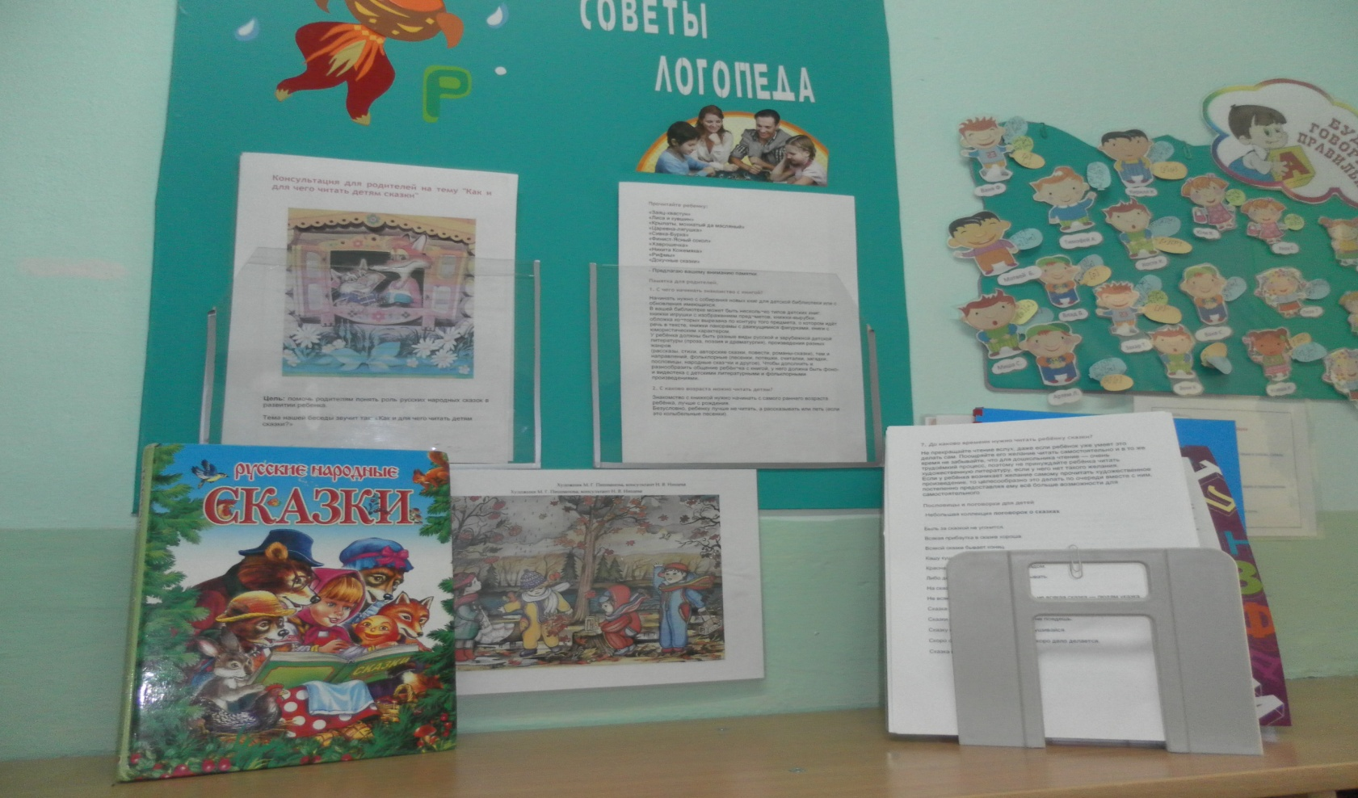
Оформление логопедического и психологического уголка и консультаций для родителей

Slide 5
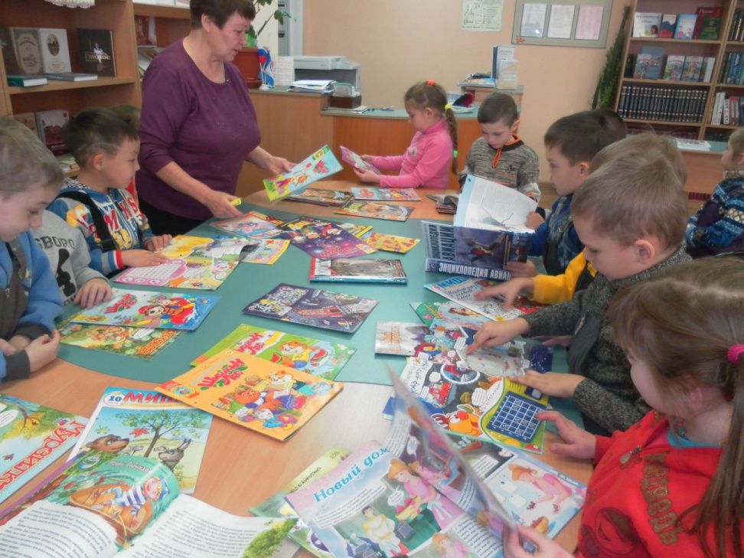
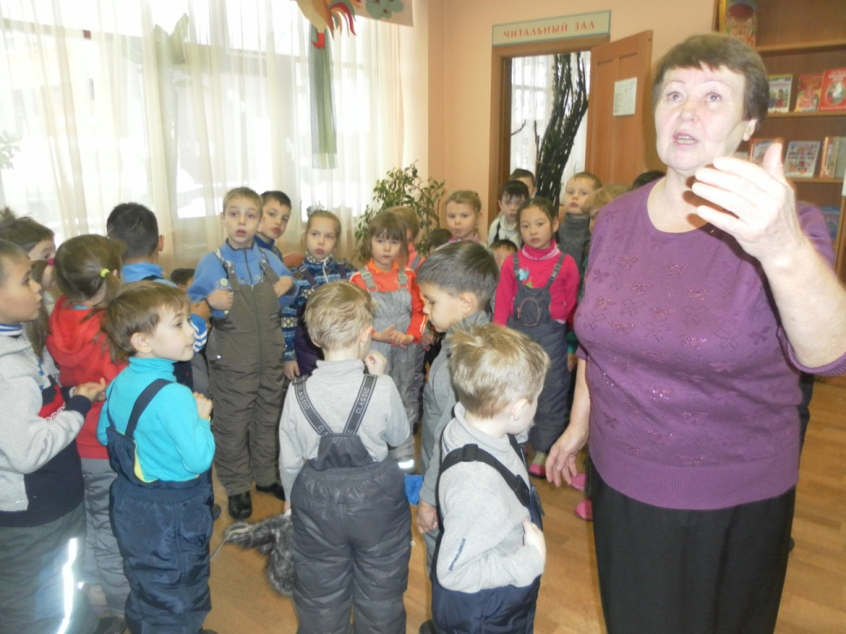
Посещение библиотеки

Slide 6
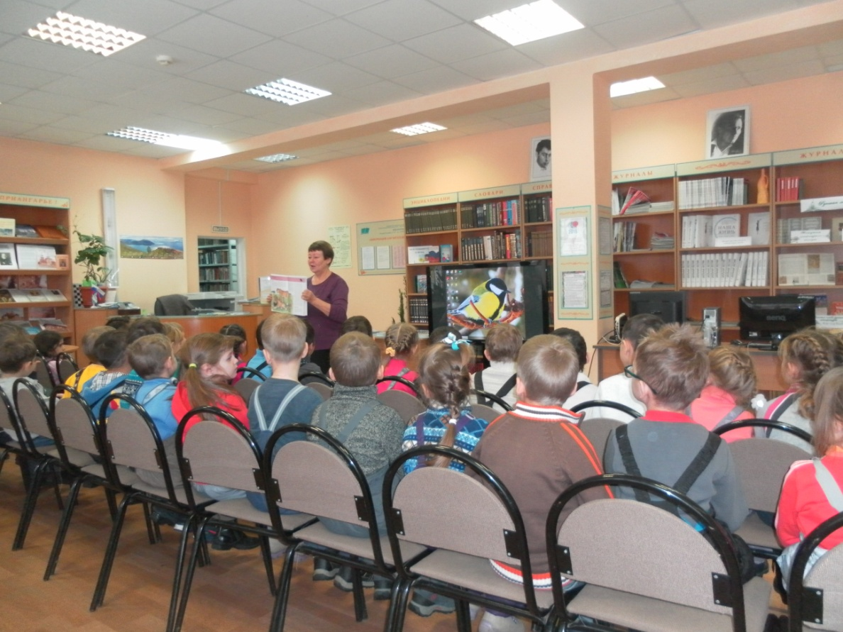
«В читальном зале»

Slide 7
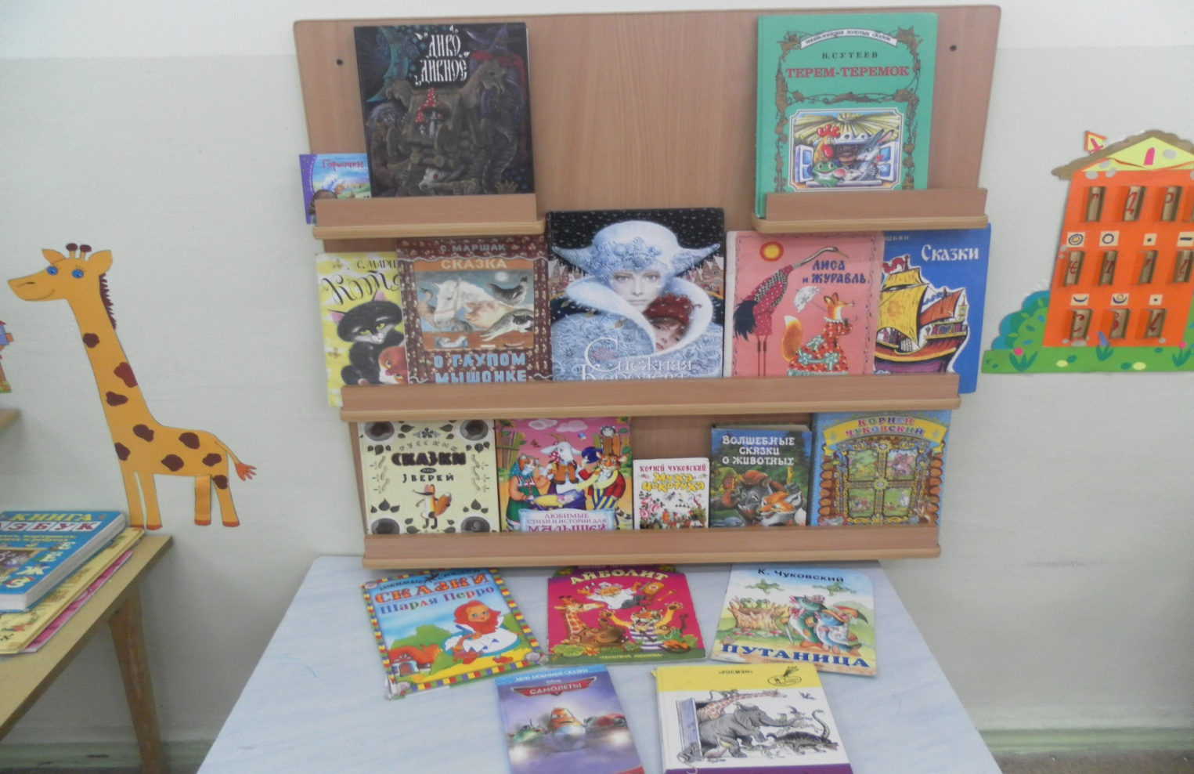
Оформление книжного уголка

Slide 8
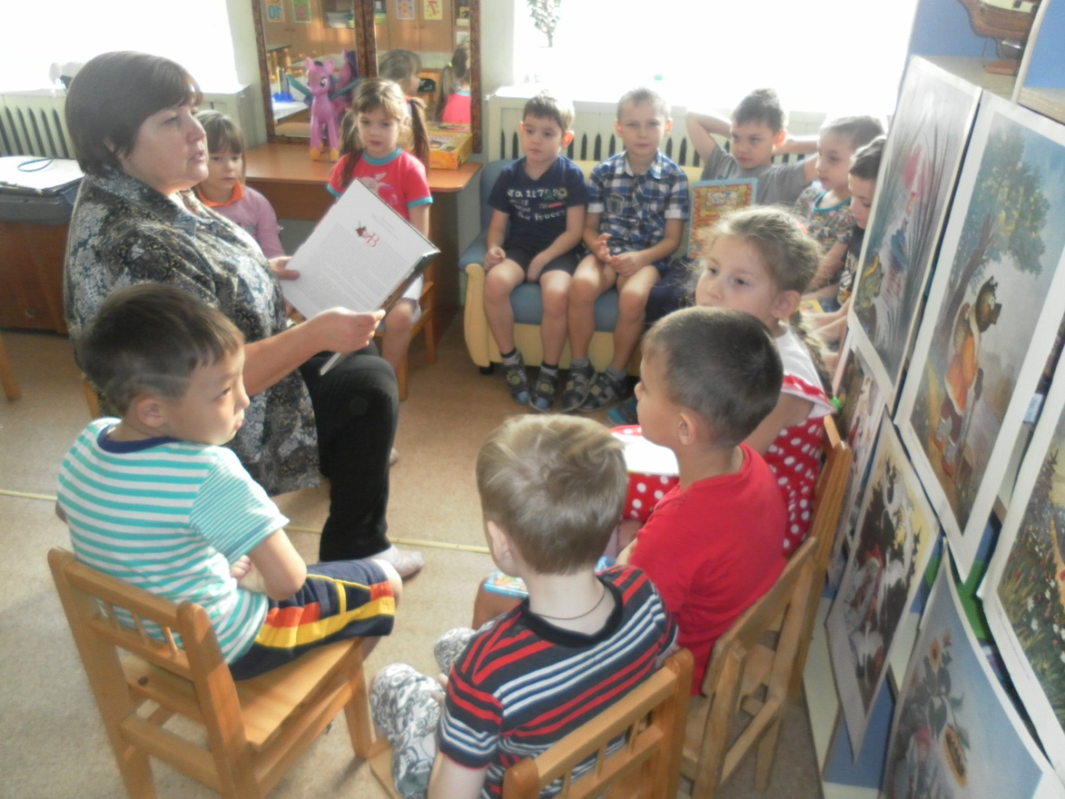
Чтение разных сказок, словесное рисование

Slide 9
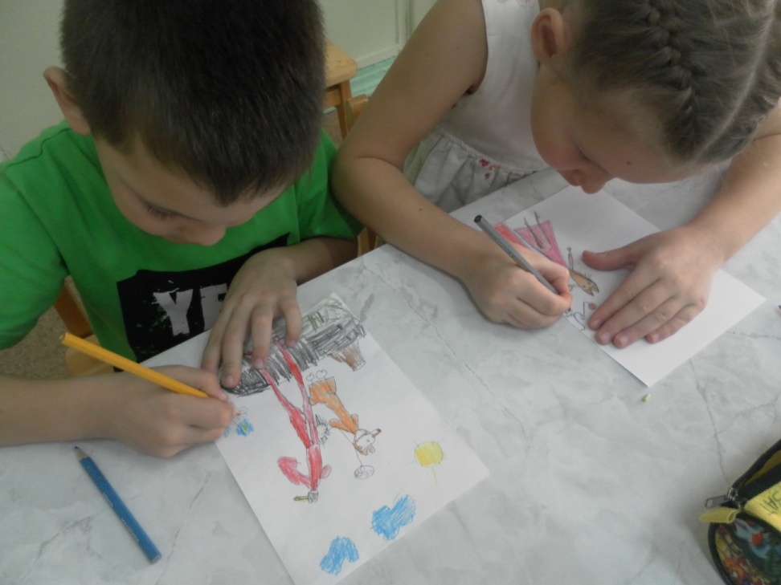
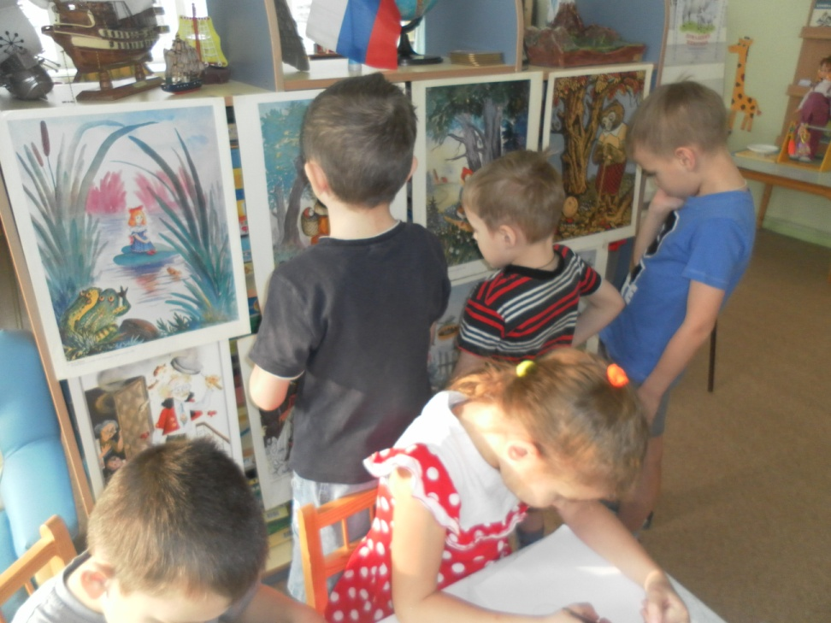
Рассматривание иллюстраций разных художников и рисование по сказкам

Slide 10
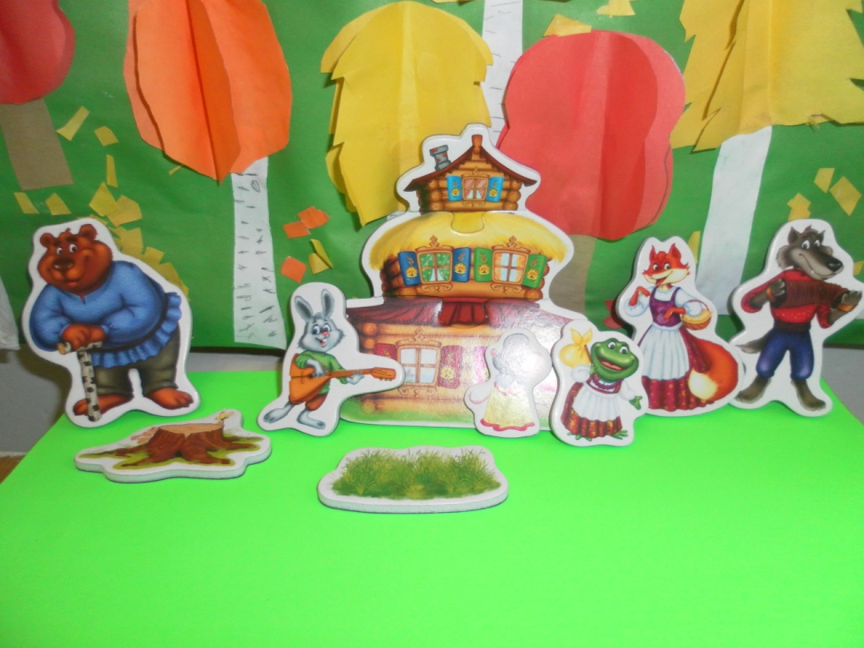
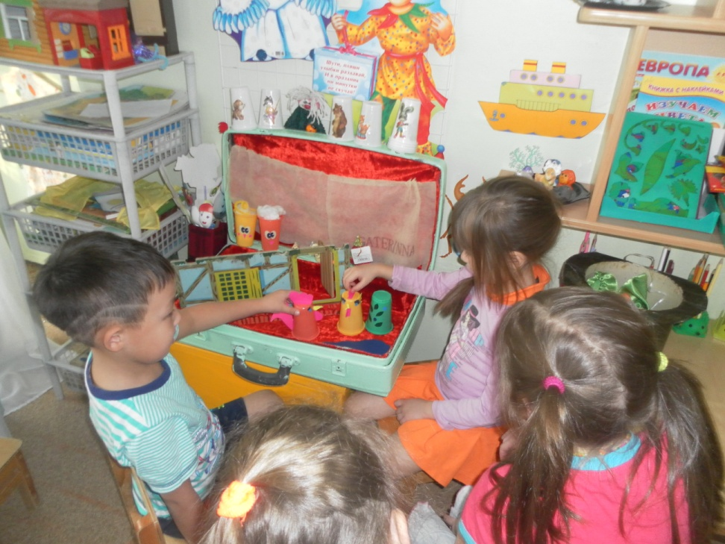
Пересказ прочитанных сказок и их инсценирование

Slide 11
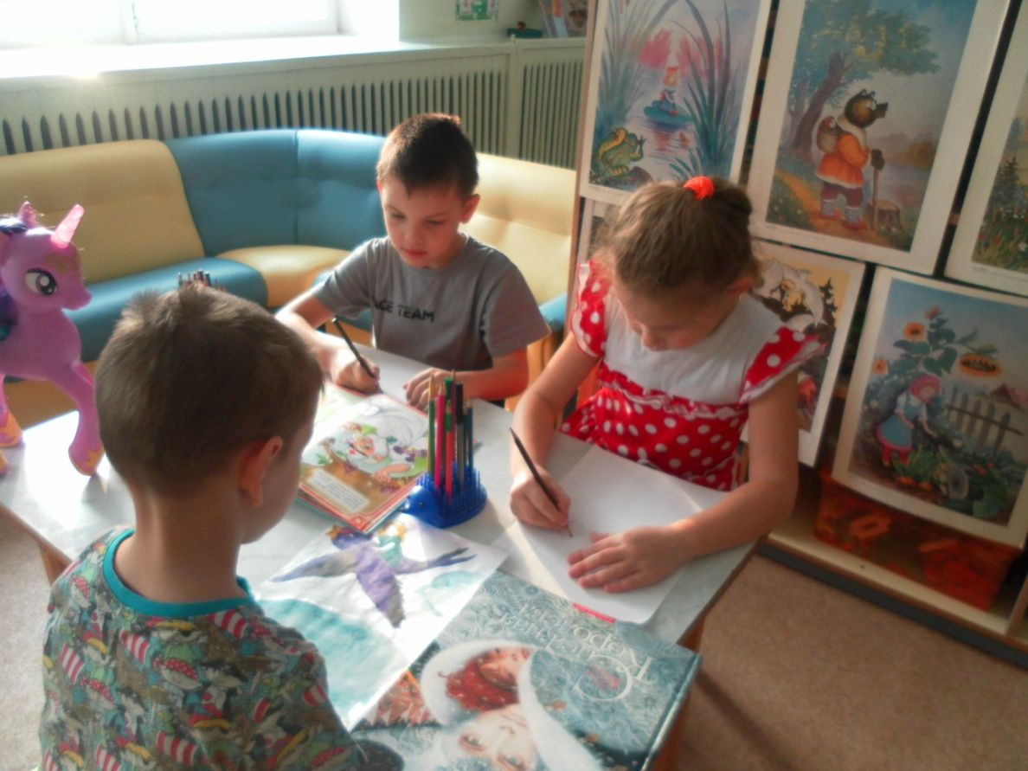
«Придумаю свою сказку»

Slide 12
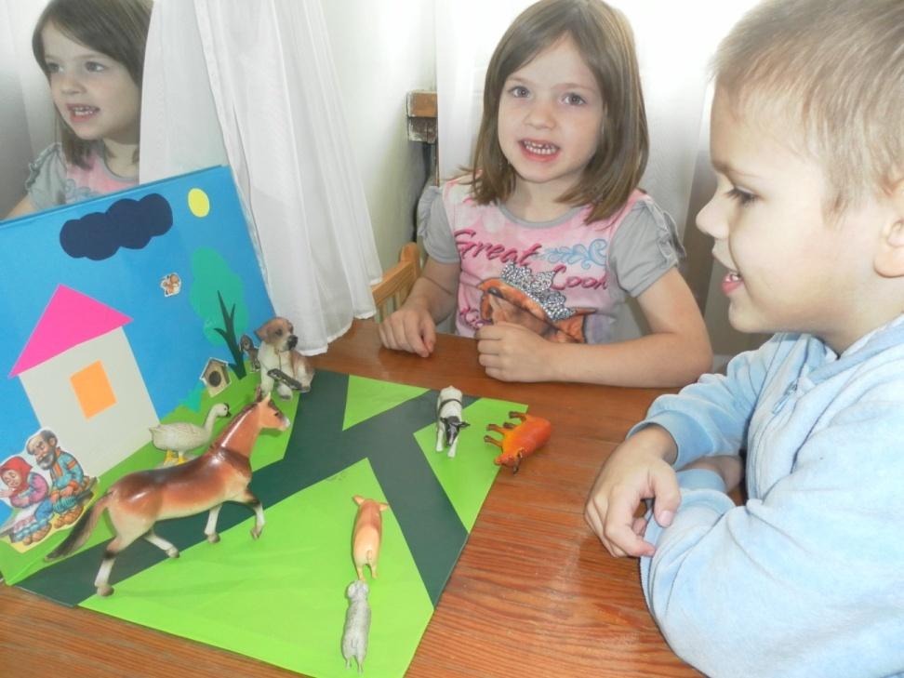
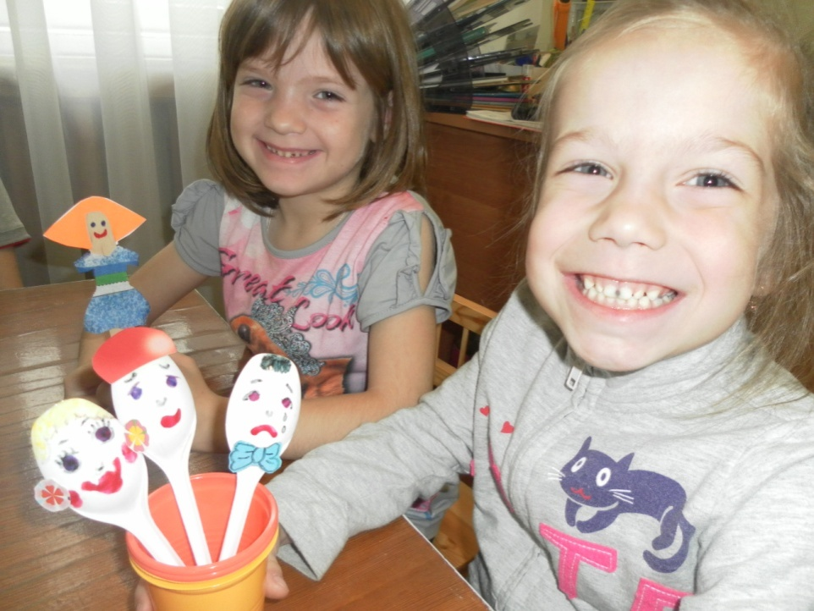
Заучивание пословиц и поговорок о сказках

Slide 13
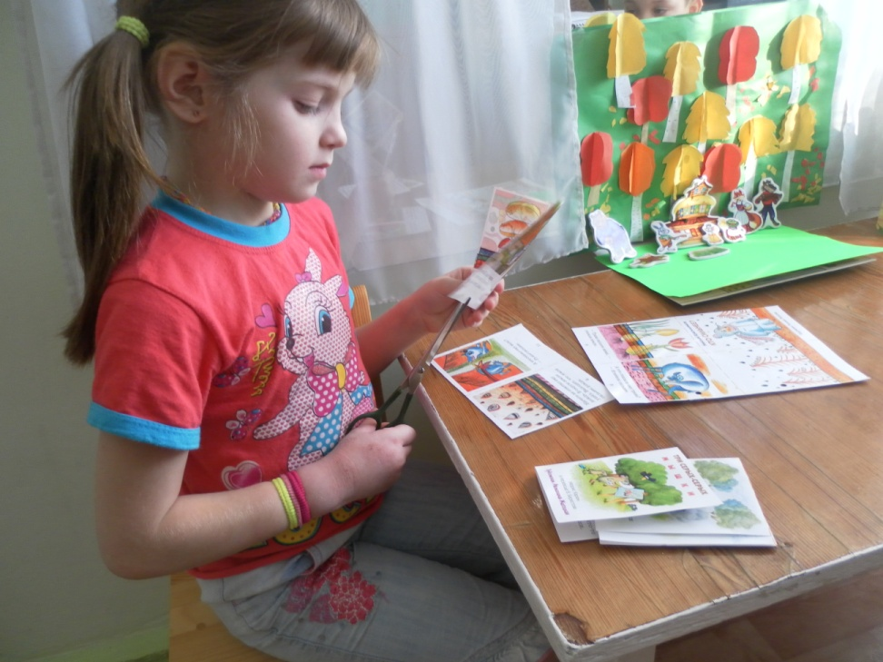
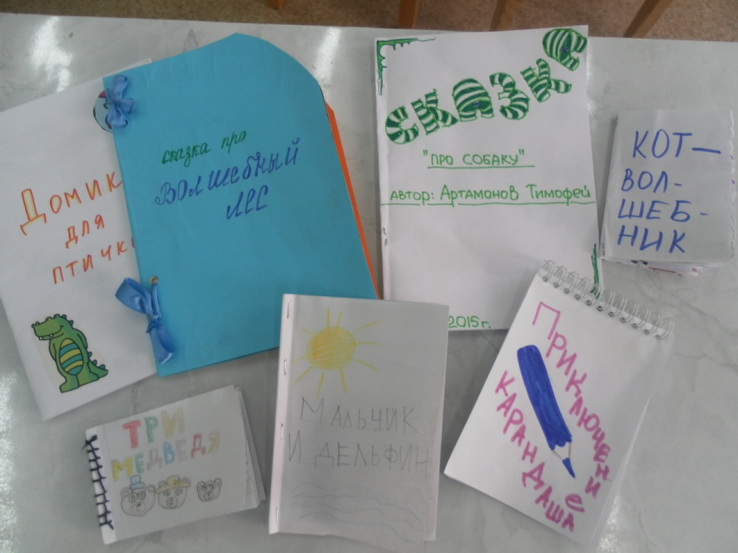
Самостоятельное изготовление книжек по сказкам собственного сочинения

Slide 14
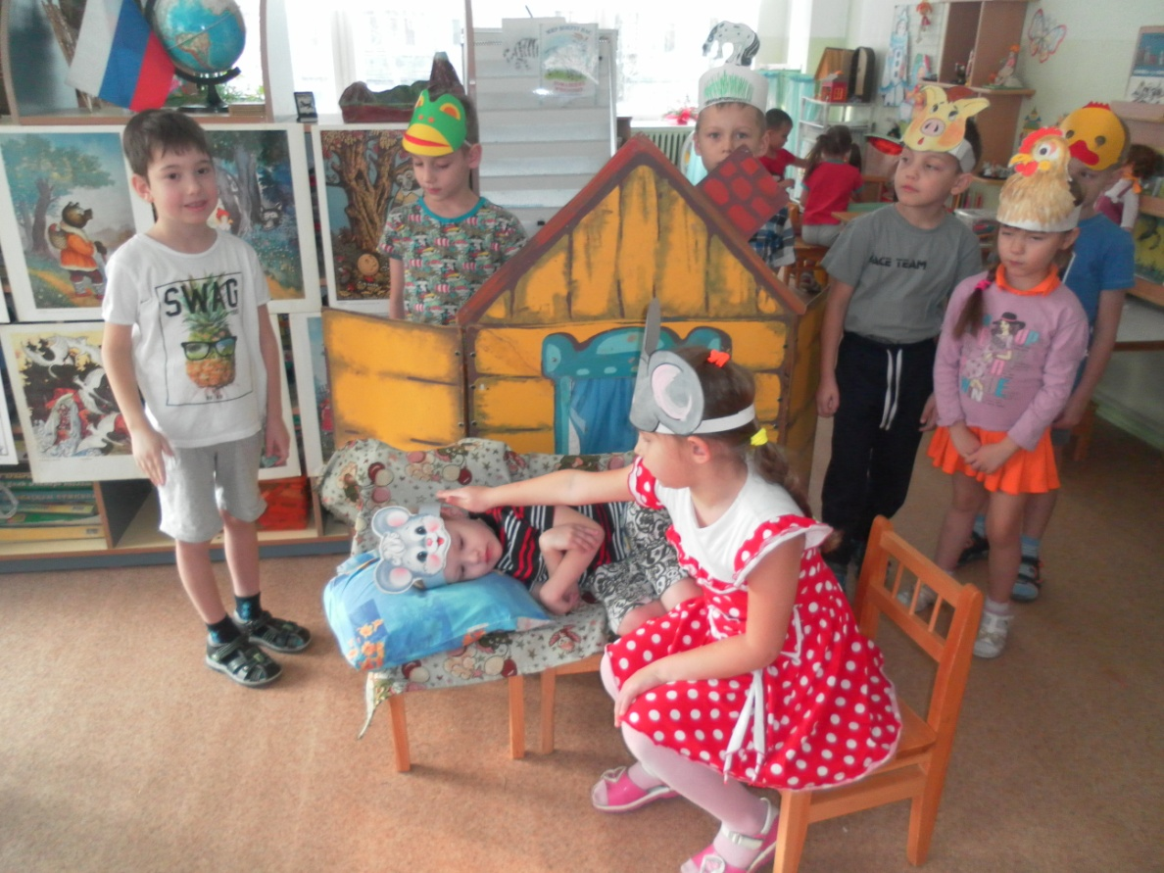
Постановка «Сказка о глупом мышонке»

Slide 15
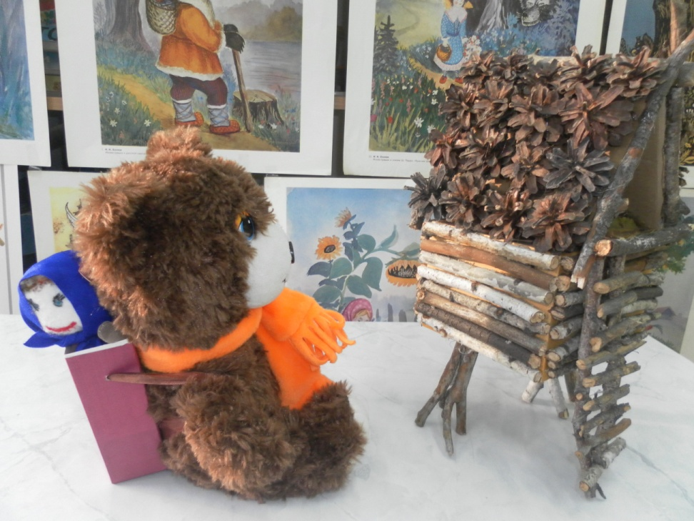
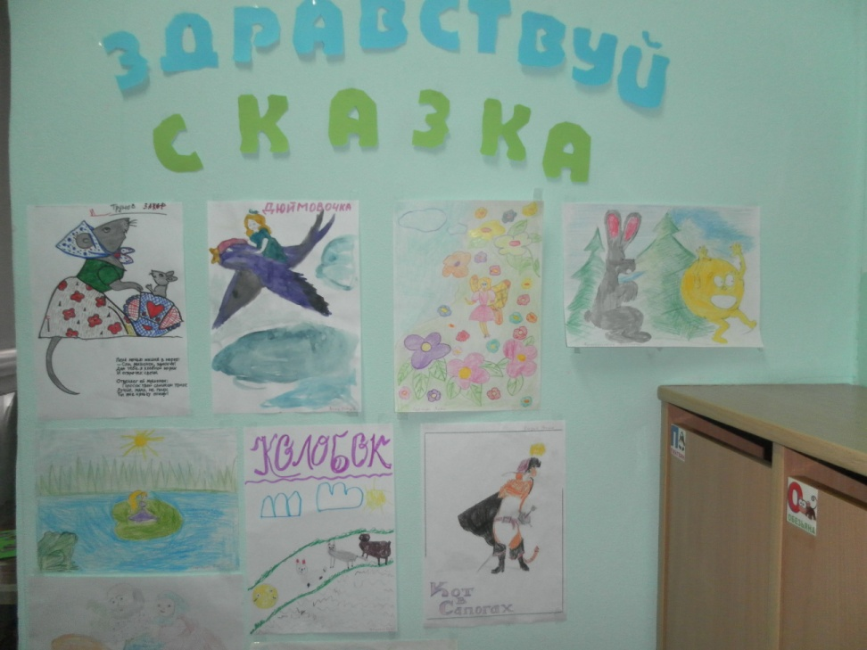
Выставка поделок и творческих работ детей и родителей

Slide 16
Результат проделанной работы
1. Пополнение содержания книжного уголка сказками разных жанров.
2. Повышение интереса к сказкам, любви к чтению.
3. Возможность расширить кругозор о сказках, их героях, сопереживать им, инсценировать сказки, изготовить атрибуты . Обогащение словарного запаса яркими «сказочными» выражениями.
4. Улучшение детско – родительских отношений.
5. Развитие логического мышления, установление дружеских отношений между детьми, умение прийти на помощь друг другу.

